Slide 1



OSEZ LA RECHERCHE !

Slide 2
Qu’est-ce que la recherche ?
Repousser les limites de la connaissance
Développer des technologies
Comprendre des phénomènes
Expliquer des mécanismes
Proposer comment utiliser les découvertes
Utiliser l’interdisciplinarité pour innover
La recherche fait appel à la curiosité, l’inspiration et à la créativité.

Slide 3
Osez la recherche !
Expérimenter : utiliser des plateformes d’excellence
Découvrir : une ouverture vers l’international
Développer votre réseau personnel & professionnel
Monter en compétences : un atout sur votre CV !
Se lancer : financer vos études dans le domaine de la recherche

Slide 4
Clubs ORION
Participez activement aux activités de recherche de doctorant·es
Bénéficiez d’un mentorat & développez des compétences : leadership, gestion de projet, compétences scientifiques, communication écrite et orale, etc.
Membres des clubs : étudiant·es motivé·es pour les rejoindre et participer activement à leurs activités de recherche.
Pour qui : de Bac+2 à BAC+5 et doctorant·es
A noter : obligatoire pour les membres du parcours ORION
Venez découvrir & tester !

Slide 5
Workshops " Soft Skills "
Compétences de plus en plus demandées sur le marché de l’emploi : capacité d’adaptation, esprit critique, autonomie, créativité, résolution de problèmes, etc.
Certains dispositifs permettent d’obtenir une véritable certification attestant de l’obtention de ces compétences
Pour qui : de Bac+2 à BAC+5 et doctorant·es (selon les workshops)
Exemples : 48h pour faire vivre des idées, Matérialisez vos idées, Workshop « industries 4.0 », 48h pour réveiller les brevets dormants, etc.

Slide 6
Parcours de personnalisation :
Le parcours recherche ORION
Contenu
Cours théoriques dédiées
Participation à un workshop " Soft Skills " par an
Participation à des activités libres dans un club ORION
Points forts
Possibilité d’accéder à des financements de stages grâce aux clubs ORION
Possibilité d’accéder à des financements de mobilités internationales grâce aux clubs ORION
Obtention d’une certification nationale d’excellence en créativité
Développer des compétences de créativité, collaboration, communication et d’esprit critique
Développer votre réseau personnel et professionnel
Possibilité d’obtenir une bourse d’excellence ORION pour votre master 2 (7000 euros par an + financement du stage)
Pour qui : L2 en 2024-25 puis L2 et L3 à partir de 2025-24

Slide 7
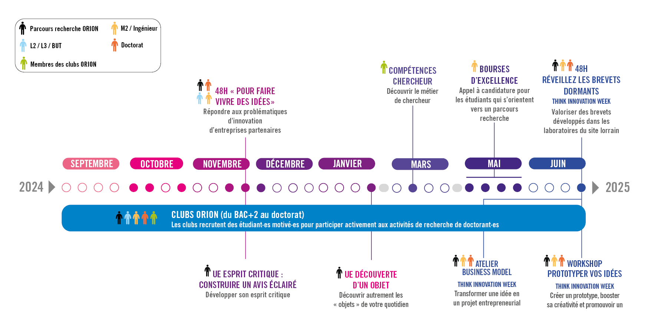
Les dispositifs ORION

Slide 8
Bourses d’excellence
Les bourses d’excellence financent une année d’études de M2 correspondant au premier semestre d’études suivi du stage de recherche.
L’aide financière pour l’année universitaire s’élève à 7000€, à laquelle est ajoutée une gratification pour le stage (de 5 ou 6 mois) d’un montant de 650 € par mois.

Slide 9
Plus d’infos :
lue-orion-cellule@univ-lorraine.fr
WWW.UNIV-LORRAINE.FR/OSEZLARECHERCHE/
Ce travail a bénéficié d’une aide de l’État gérée par l’Agence Nationale de la Recherche au titre du programme d’Investissements d’avenir portant la référence ANR-20-SFRI-009

